Slide 2
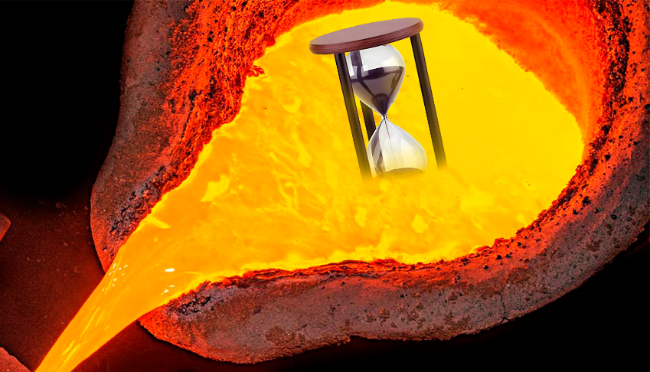
Para memorizar

Slide 3
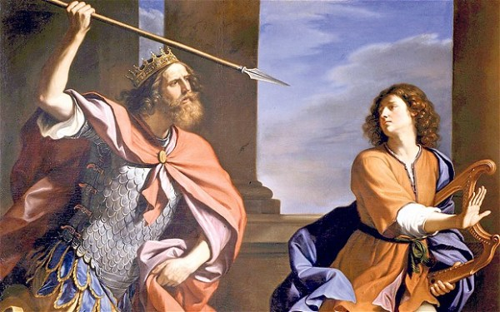
Enfoque del estudio
La esperanza y la mansedumbre, como herramientas esenciales para superar los crisoles; se definen esperando. Sin embargo, el concepto de espera bíblica no consiste solo en esperar, sino en esperar con paciencia. Esta paciencia no es una estratagema política, sino que es parte del fruto del Espíritu.
El pueblo de Dios espera pacientemente en el crisol, porque Dios mismo es paciente. Dios es paciente porque tiene una carácter amoroso y porque también elige el mejor momento para intervenir. Pero Dios calcula cuál es el momento más indicado para ofrecer el mayor tiempo posible para la salvación de la mayor cantidad de gente posible.
En la lección de esta semana estudiaremos tres temas principales sobre la paciencia: 1) La paciencia de Dios; 2) Nuestra paciencia; 3) La paciencia es confianza.

Slide 4
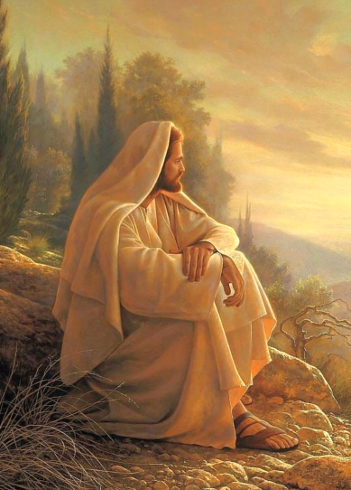
AGUARDAREN EL CRISOL (Introducción)
Q
ue importante es la paciencia en la vida cristiana, sin duda alguna la paciencia es uno de los crisoles más difíciles, nuestro maravilloso Dios es muy paciente con su creación especialmente con la humanidad. Es por eso que nosotros como su creación debemos ejercitar la paciencia en nuestra vida espiritual. Al parecer la paciencia indica algo mayor, algo importante en el carácter humano. Es por eso que el Señor nos aconseja que la cultivemos.
La paciencia, esa capacidad para esperar algo sin apresurarnos a hacer lo que nos gustaría en el momento, se considera una “capacidad maestra”, y se cree que es más importante que el coeficiente intelectual para lograr el exito. Es por eso que la paciencia es destacada en la palabra de Dios y considerada dentro del fruto del Espíritu “Más el fruto del espíritu es […] paciencia” Gal. 5:22.
Vi que los que profesan la verdad han de mantener las normas en alto e inducir a otros a alcanzarlas. Vi que algunos tendrían que atravesar solos el camino de rectitud. Sus compañeros e hijos transitarán con ellos el camino de la abnegación. La paciencia y la tolerancia deben caracterizar siempre la vida de esos peregrinos solitarios, siguiendo el ejemplo de su bendito Maestro. Tendrán que soportar muchas pruebas pero tienen una esperanza que fortalece el alma, que los sostiene por encima de las pruebas de la tierra, que los eleva por encima del desprecio, la burla y el oprobio. Aquellos que poseen una esperanza como esta nunca deben permitirse un espíritu severo o desagradable. Esto solo dañara sus propias almas y alejará a sus amigos de la verdad. Trátelos con ternura. No les deis ocasión de reprochar la causa de cristo; pero nunca comprometa la verdad para complacer a nadie. Sea decidido, sea firme, sea estable, no sea una mente dudosa (Spiritual Gits, vo.l. 2, p. 266).

Slide 5
EL DIOS DE LA PACIENCIA
Pero el Dios de la paciencia y de la consolación os dé entre vosotros un mismo sentir según Cristo Jesús, (Romanos 15: 5)
Lee Romanos 15: 4 y 5. ¿Qué encontramos en estos versículos?
R: Que al ejercer la paciencia, estamos participando de uno de las atributos de Dios. El nos ha dado su Palabra para ayudarnos a mantener la paciencia que esta íntimamente ligada a la esperanza.
La paciencia es simplemente, la capacidad para esperar tranquilamente entre el momento en que algo debía hacerse y el momento en que Dios decide que debe hacerse. Vivir de acuerdo con el programa de Dios es importante. Sin embargo, con frecuencia hay una brecha de tiempo entre el momento en que yo estoy listo y el momento en que Dios los está, lo cual puede frustrarnos. Aprender a esperar con paciencia durante este periodo no solo nos ayuda para permanecer sometidos a la voluntad de Dios, sino también el mismo tiempo de espera nos ayuda a crecer espiritualmente.
Debemos andar gozándonos en la verdad. No debe ser para nosotros un yugo de esclavitud, sino un consuelo, un mensaje de buenas nuevas de gran gozo que anime nuestros corazones, y no haga cantar melodías en honor a Dios. A través de la paciencia y el consuelo de la Escrituras, tenemos esperanza. La esperanza cristiana no es sombría, sin consuelo. Oh, no , no. No nos encierra en una prisión de dudas y temores. La verdad nos hace libres a aquellos que la amamos y somos santificados mediante ella. Andamos en la gloria libertad de los hijos de Dios. (Nuestra elevada vocación, p. 35).
Reflexionando: Piensa en este momento, ¿que estas esperando con ansias? Si no es la gloriosa venida de Cristo, ¿Entonces que es? Debemos orar para que nuestra espera en la segunda venida de Cristo, no sea distraída por las este mundo.

Slide 6
LOS TIEMPOS DE DIOS
“Pero cuando vino el cumplimiento del tiempo, Dios envió a su Hijo, nacido de mujer y nacido bajo la ley” (Gálatas 4: 4)
Lee Romanos 5: 6 y Gálatas 4: 4. ¿Qué nos dicen sobre los tiempos de Dios?
R: Que las cosas en su momento Dios las ejecutara, el controla todo para la salvación de la humanidad. Dios no actúa precipitadamente, porque quiere reenfocar nuestro pensamientos nuevamente hacia él.
La espera es una llave que abre la puerta para comprender muchas cosas espirituales. Dios no envió a Jesús inmediatamente después de que Adán y Eva pecaron. Hubo un tiempo de espera antes de que viniera. Había otras cosas que Dios tenía que hacer primero. Puede ser que antes de que Dios arregle el asunto que nos tiene en vilo haya otras cosas de que debe terminar antes de llegar a la parte que más nos intersa.
No necesitamos esperar que todo brille en este mundo. Las nubes y las tormentas se cernirán a nuestro alrededor, y debemos estar preparados para mantener nuestros ojos dirigidos hacia donde vimos la luz por última vez. Sus rayos pueden estar ocultos, pero todavía viven, todavía brillan detrás de la nube. Es nuestra obra esperar, velar, orar y creer. Apreciaremos la luz del sol mucho más después que desaparezcan las nubes. Veremos la salvación de Dios si confiamos en él, tanto en la oscuridad como en la luz.—Carta 23, 1870. (Nuestra elevada vocación, p. 320.4).
Reflexionando: Piensa en las oraciones no contestadas por Dios o que él se ha tardado en responder. Será que el no nos escucha ó será que Dios esta preparando la respuesta correcta a nuestra petición.
Notes:
¹Elena G. de White. La educación (Doral, Florida: IADPA, 2013). P, 139.

Slide 7
DAVID: UNA LECCIÓN OBJETIVA SOBRE LA ESPERA
“guárdeme Jehová de extender mi mano contra el ungido de Jehová. Pero toma ahora la lanza que está a su cabecera, y la vasija de agua, y vámonos.” (1Samuel 25:11)
Lee I Samuel 26: 1 al u. ¿Por qué David se niega a matar a Saúl? ¿Qué principios nos enseña esto sobre la forma en que Dios lleva a cabo sus planes para nuestra vida?
R: David se niega matar a Saúl, porque primero es un ungido de Dios, y aunque él ya había sido ungido por Dios también, sabía que Dios haría, lo necesario en su momento para que el fuera el sucesor de Saúl. Esto nos enseña que hay que ser pacientes a las promesas de Dios, porque el tiene su tiempo y su momento
En nuestro tiempo y especialmente en nuestra cultura occidental, estamos obsesionados con lo instantáneo. Tenemos comidas y fotos instantáneas, Obtener lo que deseamos inmediatamente puede ser un verdadero problema. Eso sucedió con David, el sabía que había sido ungido por Dios para que fuera el sucesor de Saúl, sin embargo el no tomo la vida de Saúl para llegar al trono, sino dejo que Dios actuará en su tiempo y momento en la vida de Saúl (ver. 1Samuel 26: 10). Es por eso que debemos aprender a ser pacientes y dejar que Dios actúen conforme a su voluntad.
Es importante creer en la palabra de Dios y actuar de acuerdo a ella en seguida, mientras los ángeles están esperando para obrar en nuestro favor. Los ángeles malos están siempre listos para disputar todo paso hacia adelante. Y cuando la providencia de Dios manda a sus hijos que avancen, cuando él está dispuesto a hacer grandes cosas para ellos, Satanás los tienta a que desagraden al Señor por su vacilación y tardanza; trata de encender un espíritu de contienda y de despertar murmuraciones o incredulidad, a fin de privarlos de las bendiciones que Dios desea otorgarles. Los siervos de Dios deben ser como milicianos, siempre dispuestos a avanzar tan pronto como su providencia les abra el camino. Cualquier tardanza que haya de su parte da tiempo a que Satanás obre para derrotarlos. (Historia de los patriarcas y profetas, p. 448).
Reflexionando: Que podemos aprender, de la actitud de David ante Saúl, y de no quitarle la vida, con su propias manos para obtener lo que Dios le había prometido.

Slide 8
ELÍAS: EL PROBLEMA DE APRESURARSE
“Elías se asustó y huyó para ponerse a salvo. Cuando llegó a Berseba de Judá, dejó allí a su criado”. (1Reyes 19: 3 NVI).
Después de una intervención tan poderosa de Dios en el monte Carmelo, Elías debería haber estado lleno de fe y confianza; pero huyó porque temió por su vida. ¿Qué lección podemos aprender de este mal ejemplo?
R: Que no debemos tener miedo, por muy mal que parezcan las cosas, por muy oscuras que estén, nuestra confianza debe estar depositada en Dios. Él actuara en su momento y en su tiempo y nunca nos desamparará.
Después de la épica victoria obtenida en el Monte Carmelo, Elías correr asustado por las amenazas de Jezabel de matarlo, y deseando morirse pide a Dios que le quite la vida. (1 Rey. 19:4). Dios trataba de rehabilitar su agotamiento, dos veces le hizo la pregunta “¿”Que haces aquí Elías?” (1 Rey. 19: 9). Estaba en un lugar equivocado, su miedo lo había llevado lejos del lugar que Dios quería que estuviera. “Sí Elías hubiera permanecido donde estaba, si hubiese hecho de Dios su refugio y fortaleza y quedado firme por la verdad, habría sido protegido de todo daño… (Profetas y Reyes, p. 118.1)
Mucho depende de la actividad incesante de los que son fieles y leales; y por esta razón Satanás hace cuanto puede para impedir que el propósito divino sea realizado mediante los obedientes. Induce a algunos a olvidar su alta y santa misión y a hallar satisfacción en los placeres de esta vida... A otros los induce a huir de su deber, desalentados por la oposición o la persecución... A todo hijo de Dios cuya voz el enemigo de las almas ha logrado silenciar, se le dirige la pregunta: “¿Qué haces aquí?” Te ordené que fueses a todo el mundo y predicases el Evangelio, a fin de preparar a un pueblo para el día de Dios. ¿Por qué estás aquí? ¿Quién te envió?... (Conflicto y valor, p. 214.4).
Reflexionando: Como actúas cuando el temor llena tu vida, corres en dirección contraria a Dios, ó simplemente dejas que Dios haga su voluntad.

Slide 9
APRENDAMOS A DELEITARNOS EN JEHOVÁ
“Encomienda a Jehová tu camino, y confía en él; y él hará” (Salmos 37:5)
Vuelve a leer Salmos 37: 4. En el contexto de los versículos que acabas de comentar, ¿qué significa deleitarse en Jehová?
R: Significa que debemos vivir en un estado de perfecta confianza, porque Dios está aquí y actúa, hay que sonreír, alabarlo porque nadie puede burlar a nuestro Dios.
No estoy seguro de saber lo que David estaba pensando cuando escribió en Salmo 37: 4. pero al parecer deseaba que miráramos a Dios, no ha lo que él ha hecho. No es sencillamente que Dios vengue nuestros agravios, o que nos vindique. Sino que la presencia de Dios es lo que realmente cuenta, porque, en ese caso, ¿que nos pueden hacer los demás? Sin embargo, se requiere tiempo para comprender esta verdad. Puede ser que Dios permita que pasemos por un crisol para aprender como esperar pacientemente mientras enfocamos nuestros pensamiento en él.
Algunos temen siempre, y toman cuitas prestadas. Todos los días están rodeados de las prendas del amor de Dios; todos los días gozan las bondades de su providencia; pero pasan por alto estas bendiciones presentes. Sus mentes están siempre espaciándose en algo desagradable cuya llegada temen; o puede ser que existan realmente algunas dificultades que, aunque pequeñas, ciegan sus ojos a las muchas bendiciones que demandan gratitud. Las dificultades con que tropiezan, en vez de guiarlos a Dios, única fuente de todo bien, los separan de El, porque despiertan desasosiego y lamentos. . (El camino a Cristo, p. 121.3).
Reflexionando: ¿Cómo puedes aprender a deleitarte en Jehová? Dedica tiempo a orar y a buscar la conducción de Dios para que esto pueda convertirse en una realidad en tu vida.

Slide 10
Cuando nos frustramos mientras esperamos en el crisol, puede ser muy tentador saltar adelante y hacer algo por nosotros mismos para aliviar la presión. Pero es muy peligroso saltar adelante para obviar el tiempo de espera, porque entonces puede ser que saltemos delante de Dios. Solo esperando en Dios experimentaremos la plenitud de sus propósitos para nosotros. Como escribió Salomón: “Todo lo hizo hermoso en su tiempo” (Ecl. 3:11). Mientras esperamos, es fácil sentirnos tentados a dudar de todo. Pero es entonces cuando necesitamos fortalecer nuestra voluntad y poner nuestros sueños en las manos de nuestro Padre, y abandonarnos a su cuidado.
En esta semana estudiamos tres temas principales sobre la paciencia: 1) La paciencia de Dios; 2) Nuestra paciencia; 3) La paciencia es confianza.
“Al Señor no le agrada que nos alejemos de los brazos de Jesús a causa de nuestra impaciencia y nuestra zozobra. Es necesario que haya más espera y vigilancia serenas. Pensamos que no vamos por el camino correcto, a menos que tengamos la sensación de ello, de modo que persistimos en contemplarnos interiormente en busca de alguna señal que cuadre a la ocasión; pero no debemos confiar en nuestros sentimientos sino en nuestra fe.” (Mensajes selectos, T. 2, p. 277.2)
Notes:
.

